Slide 1


跟我一起学编程系列课程：
第一篇汇编语言
16位汇编

Slide 2
第二节
计算机的硬件组成
●计算机结构
●CPU
●存储器
●总线
●主板、接口卡、各类存储芯片

Slide 3

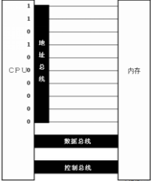
五、地址总线
CPU是通过地址总线来指定存储单元的。因此，地址总线上可以传递多少个不同的信息，CPU就可以对多少个存储单元进行寻址。
假设：用0和1来编写门牌号，有2根地址总线，每次寻址2位，相应的门牌号也需要用2位数来编写，可以查找的门牌号是分别为00、01、10、11，一共4个=2²。
电子计算机中，一根导线可以传递的稳定状态只有2种，高电平表示1，低电平表示0。10根导线一次可以传递10位二进制数据。
假设有10根地址总线，那么可以查找的门牌号为2¹⁰=1024，地址范围是0~1023
N根地址总线，表示总线宽度为N，最多查找2^{N}个内存单元。
内存地址空间：
假如CPU的地址总线宽度为10，那么2¹⁰
个内存单元，即1024个可以与寻到的内存单元称为该CPU
的内存地址空间。

Slide 4
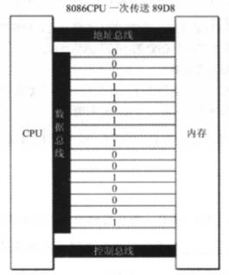
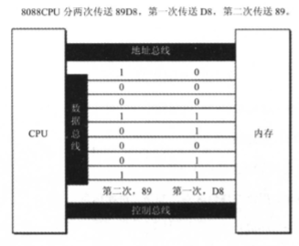
六、数据总线
CPU与内存或其他器件之间的数据传送是通过数据总线来进行的。数据总线的宽度决定了CPU和外界的数据传送速度。8根数据总线一次可以传递8位二进制数数据=1个字节。16根数据总线可以一次传递两个字节。N根数据总线，一次可以传递N/8个字节。
8088CPU的数据总线宽度为8，8086CPU的数据总线宽度为16.举例：将数据89D8H写入内存
数据存放高高-低低
8根数据总线
16根数据总线

Slide 5
七、控制总线
CPU对外部器件的控制是通过控制总线进行的。有多少根控制总线就意味CPU提供了对外部器件的多少种控制。所以控制总线的宽度决定了CPU对外部器件的控制能力。
读命令：由“读信号输出”控制线负责由CPU向外传送读信号，CPU向该控制线输出低电平（0）表示将要读取数据；
写命令：由一根称为“写信号输出”的控制线负责传送写信号。

Slide 6
八、总结
1.CPU离不开内存，内存存储数据提供给CPU使用。
2.在存储器中的数据和指令没有任何区别，都是二进制信息。
3.存储单元从0开始编号。
4.一个存储单元可以存放8个bit，即8位二进制数，为一个字节
5.1byte=8bit 1KB=1024B 1MB=1024KB 1GB=1024MB
6.CPU和总线连接，CPU引出3种总线的宽度标志CPU不同方面的性能：
地址总线的宽度决定CPU的寻址能力。
数据总线的宽度决定CPU与其他器件进行数据传送时的一次传送量。
控制总线的宽度决定CPU对系统其他器件的控制能力。

Slide 7
本节视频的课后练习
1、1个CPU的寻址能力为16KB，那么它的地址总线宽度是多少？
2、2KB的存储器有_____个存储单元。存储单元的编号从____到______.
3、2KB的存储器可以存储_____bit，________byte.
4、1GB、1MB、1KB分别是__________________byte。
5. 8080、8088、8086、80286、80386的数据线宽度分别是8根，8根，16根，16根，32根，则它们一次可以传送的数据为：___(B)、___(B)、___(B)、___(B)、___(B)
6、8080、8088、80286、80386的地址总线宽度分别为16根，20根，24根，32根，则他们的寻址能力分别为____(KB)、____(MB)、_____(MB)、_____(GB)
7、从内存中读取1024个字节的数据，8086至少需要读____次，80386至少读___次
8、存储器中，数据和程序以_____形式存放。
9、如何驱动CPU进行工作的呢？请举例说明？
10、请查阅相关机器码资料。
课后练习请务必完成后，再继续学习后面的课程。官网视频播放页面有参考答案。

Slide 8
昆山爱达人信息技术有限公司
视频提供
视频录制：编程达人
联系电话：
0512-57882866
官网地址：
www.bcdaren.com
联系公众号：
昆山爱达人
联系QQ：
1250121864
编程达人APP:

